Slide 1
UPROPERTY 를 적절치 못하게 사용한 사례

Slide 2
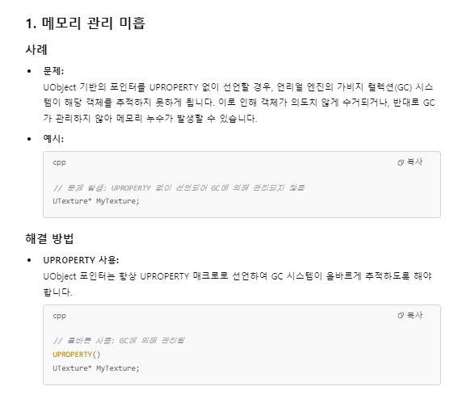

Slide 3





Slide 4
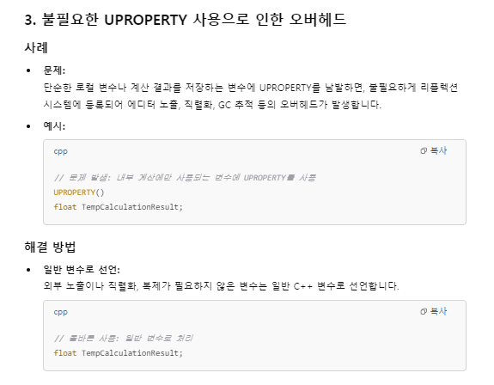

Slide 5



Slide 6
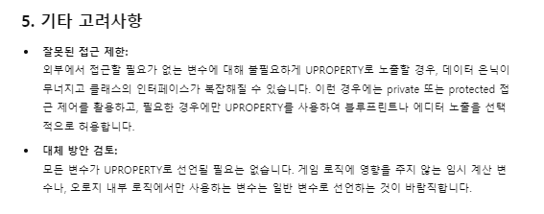

Slide 7
